Slide 1
Edição de Imagens
Gravit Designer
Trabalhando Textos
Ederson da Costa

Slide 2
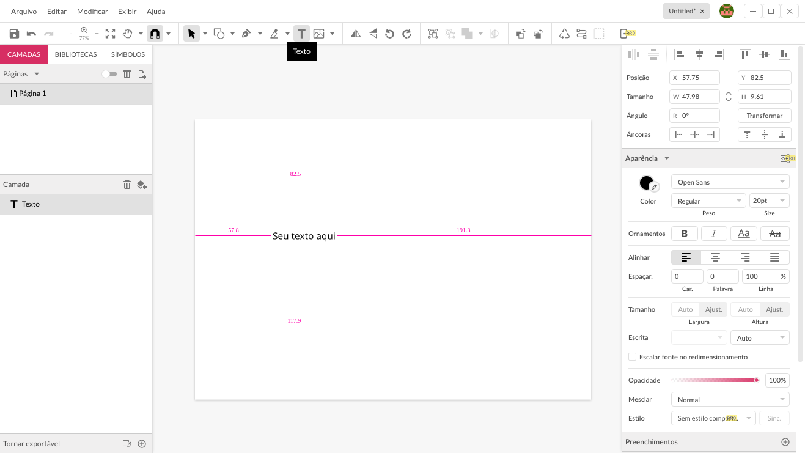
Edição de Imagens
Inserindo Textos

Slide 3
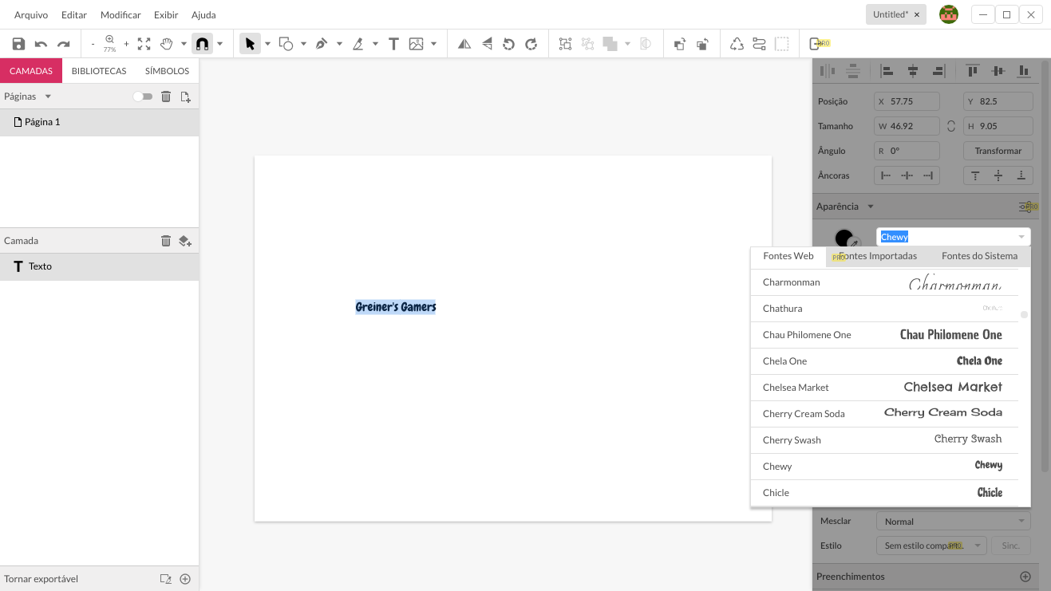
Edição de Imagens
Alterando Fonte

Slide 4
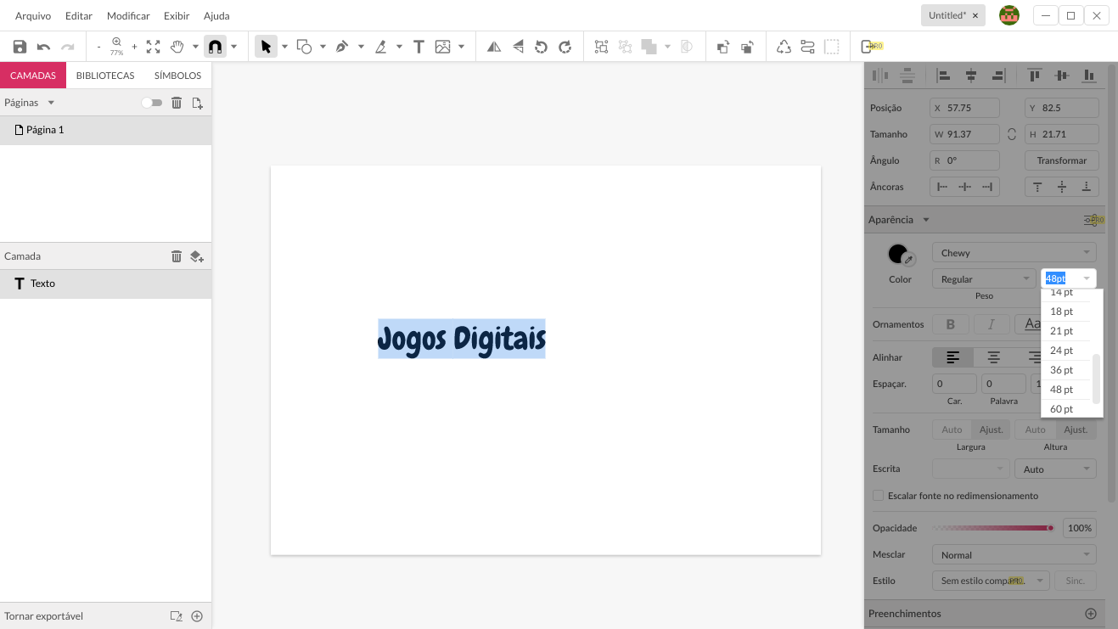
Edição de Imagens
Alterando Tamanho

Slide 5
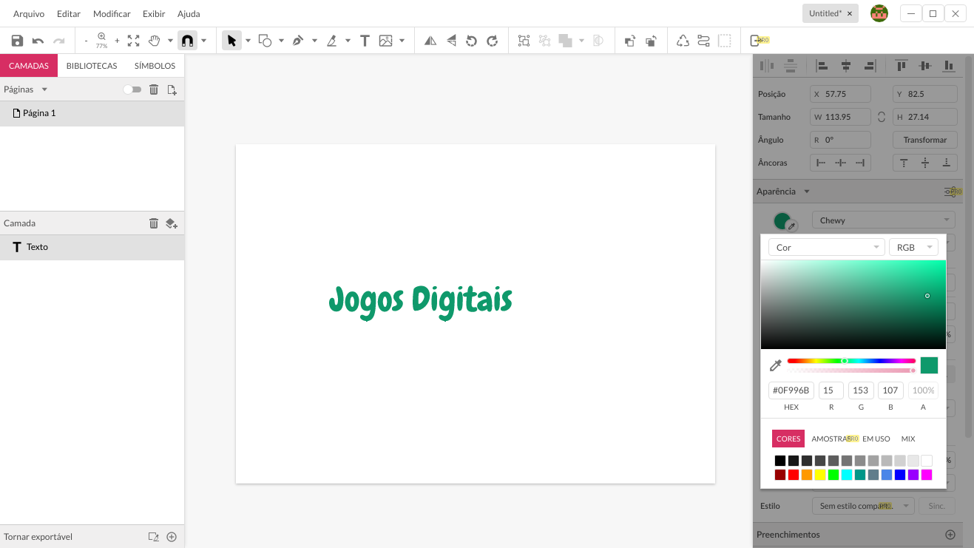
Edição de Imagens
Alterando Cor

Slide 6
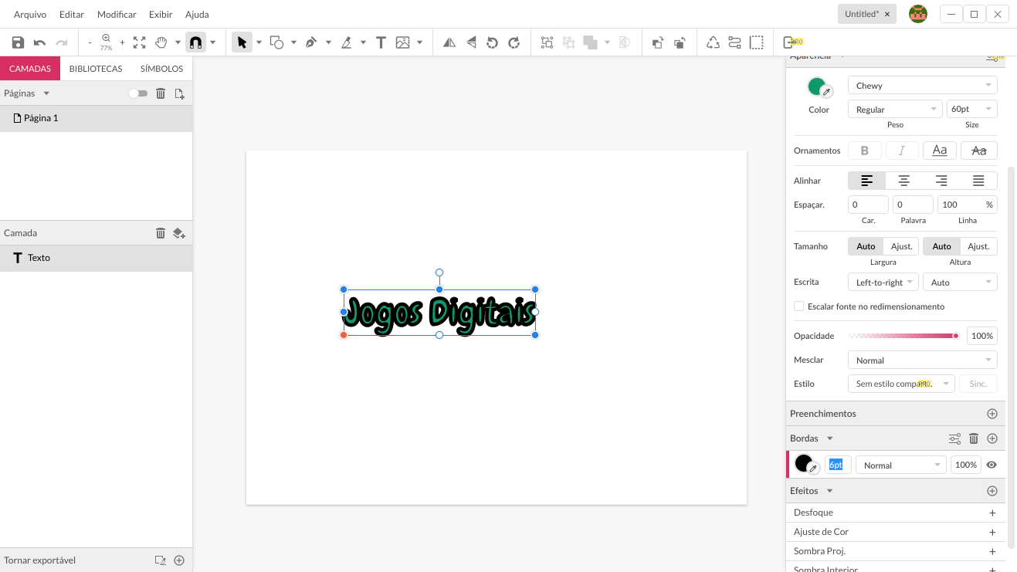
Edição de Imagens
Inserindo bordas

Slide 7
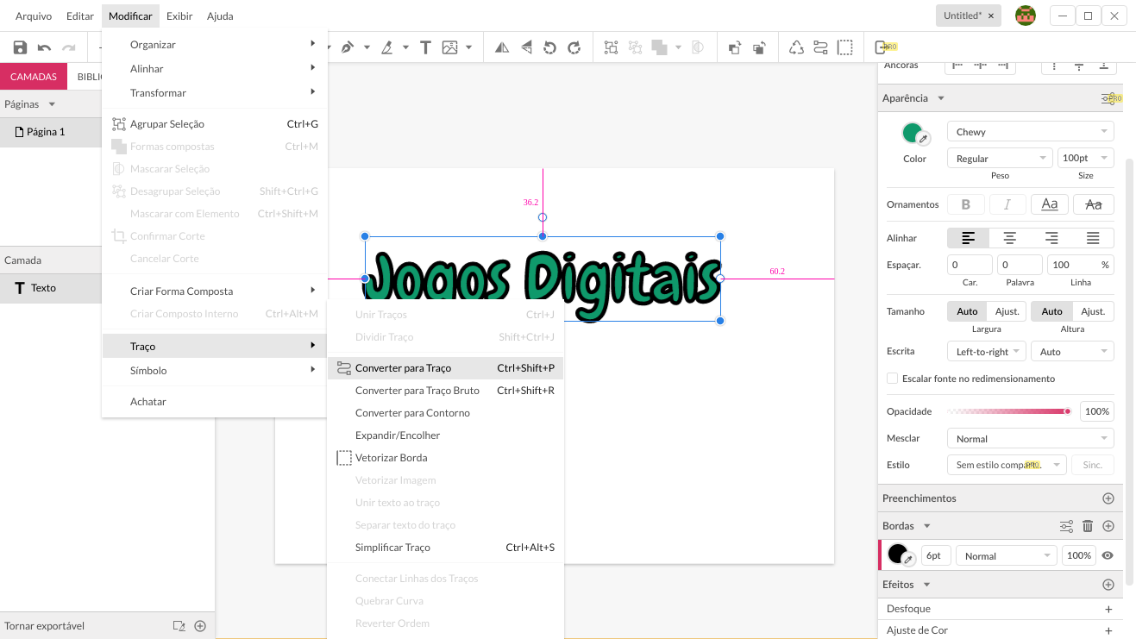
Edição de Imagens
Convertendo em Traços

Slide 8
Edição de Imagens
Convertendo em Traços

Slide 9
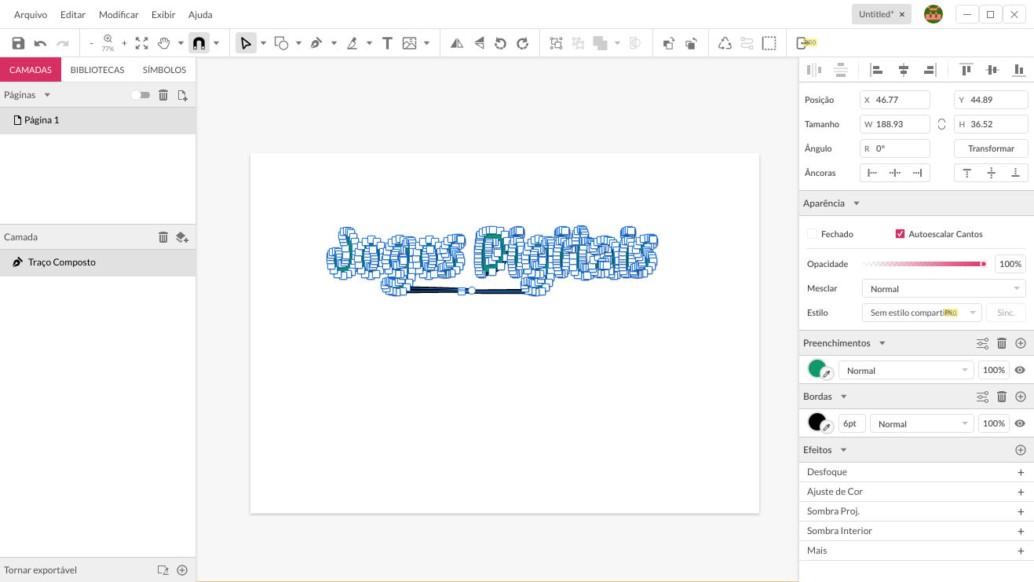
Edição de Imagens
Trabalhando o Texto

Slide 10
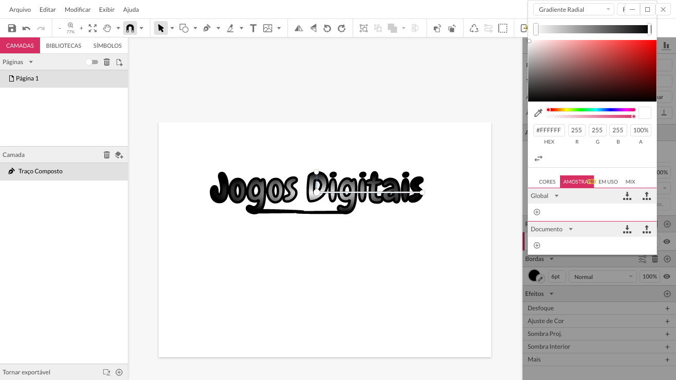
Edição de Imagens
Trabalhando o Texto

